Slide 1

Información de campo
María Fernanda Latouche Facenda
Notes:
Diapositiva para introducción ejemplo.

Slide 2
Información de campo
María Fernanda Latouche Facenda
Notes:
Diapositiva para introducción ejemplo.

Slide 3
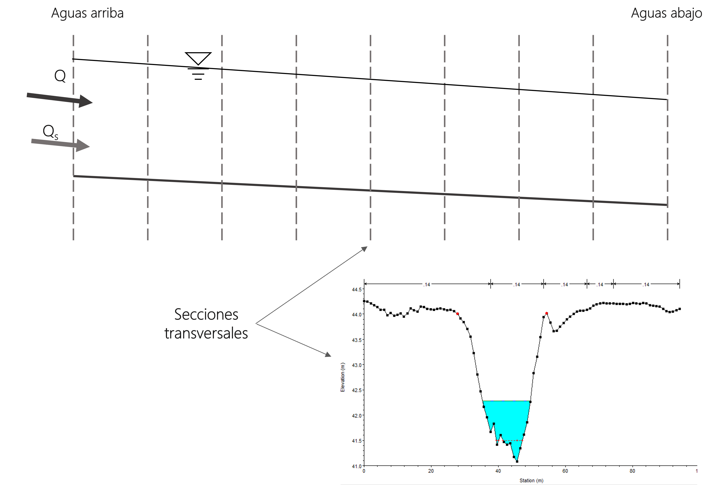
Geometría
Notes:
Diapositiva para introducción ejemplo.

Slide 4
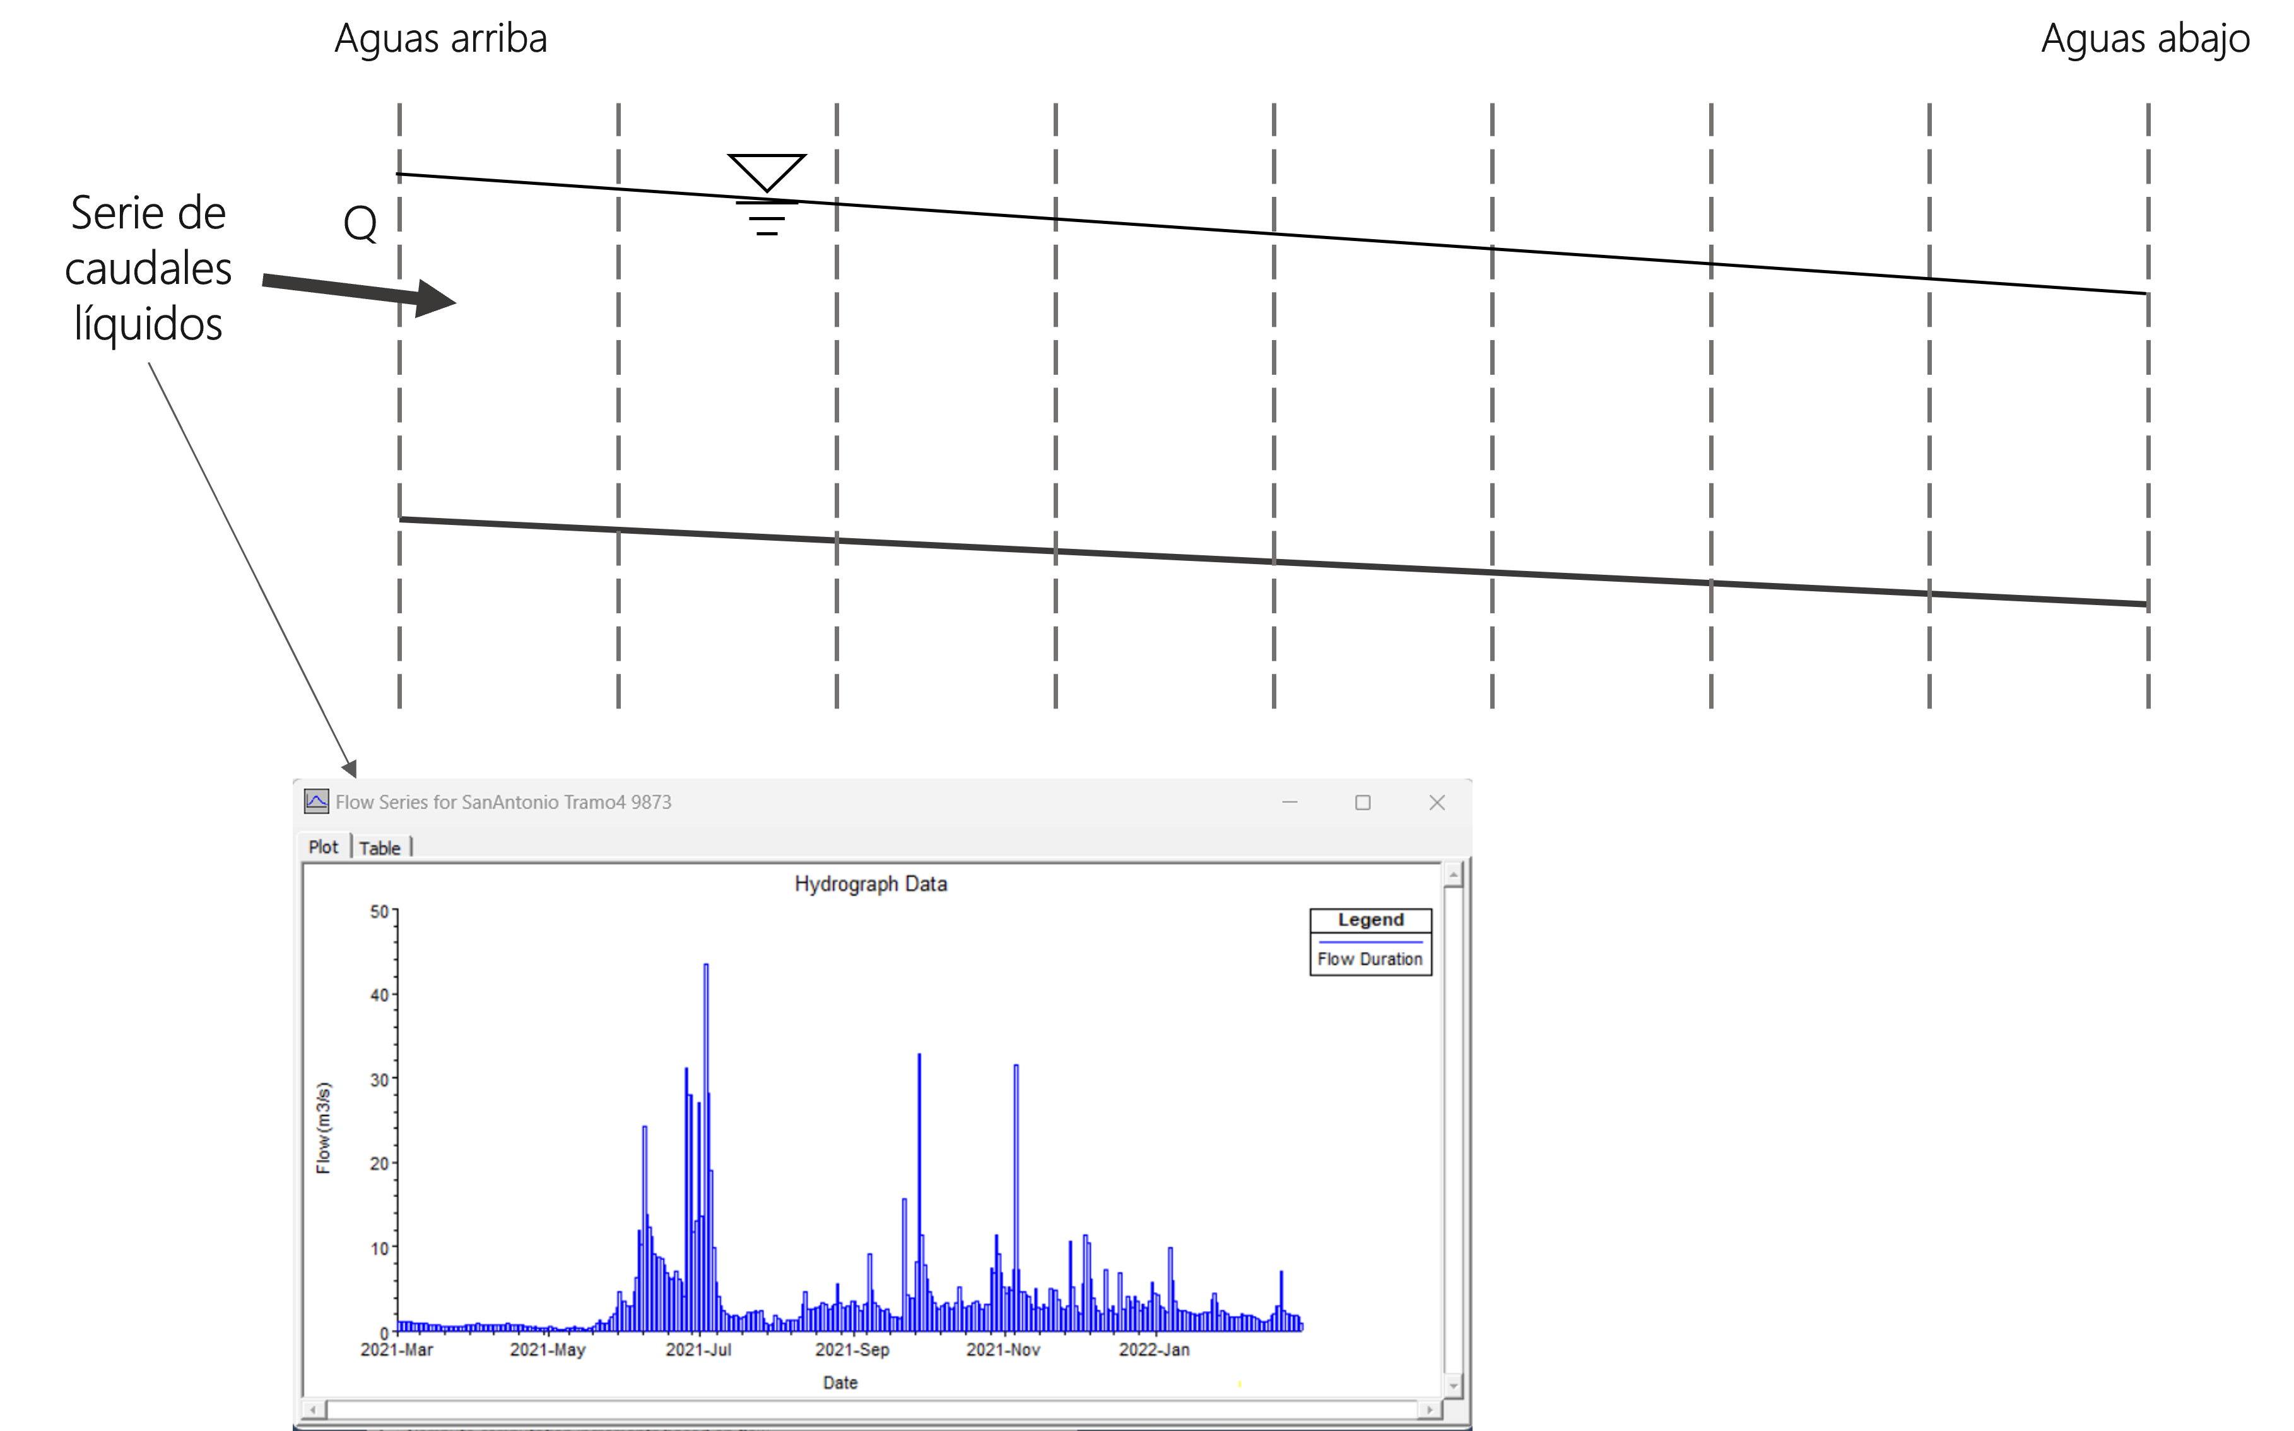
Caudales
Notes:
Diapositiva para introducción ejemplo.

Slide 5
Sedimentos
Granulometría del material del lecho
Caudal sólido
Notes:
Diapositiva para introducción ejemplo.

Slide 6
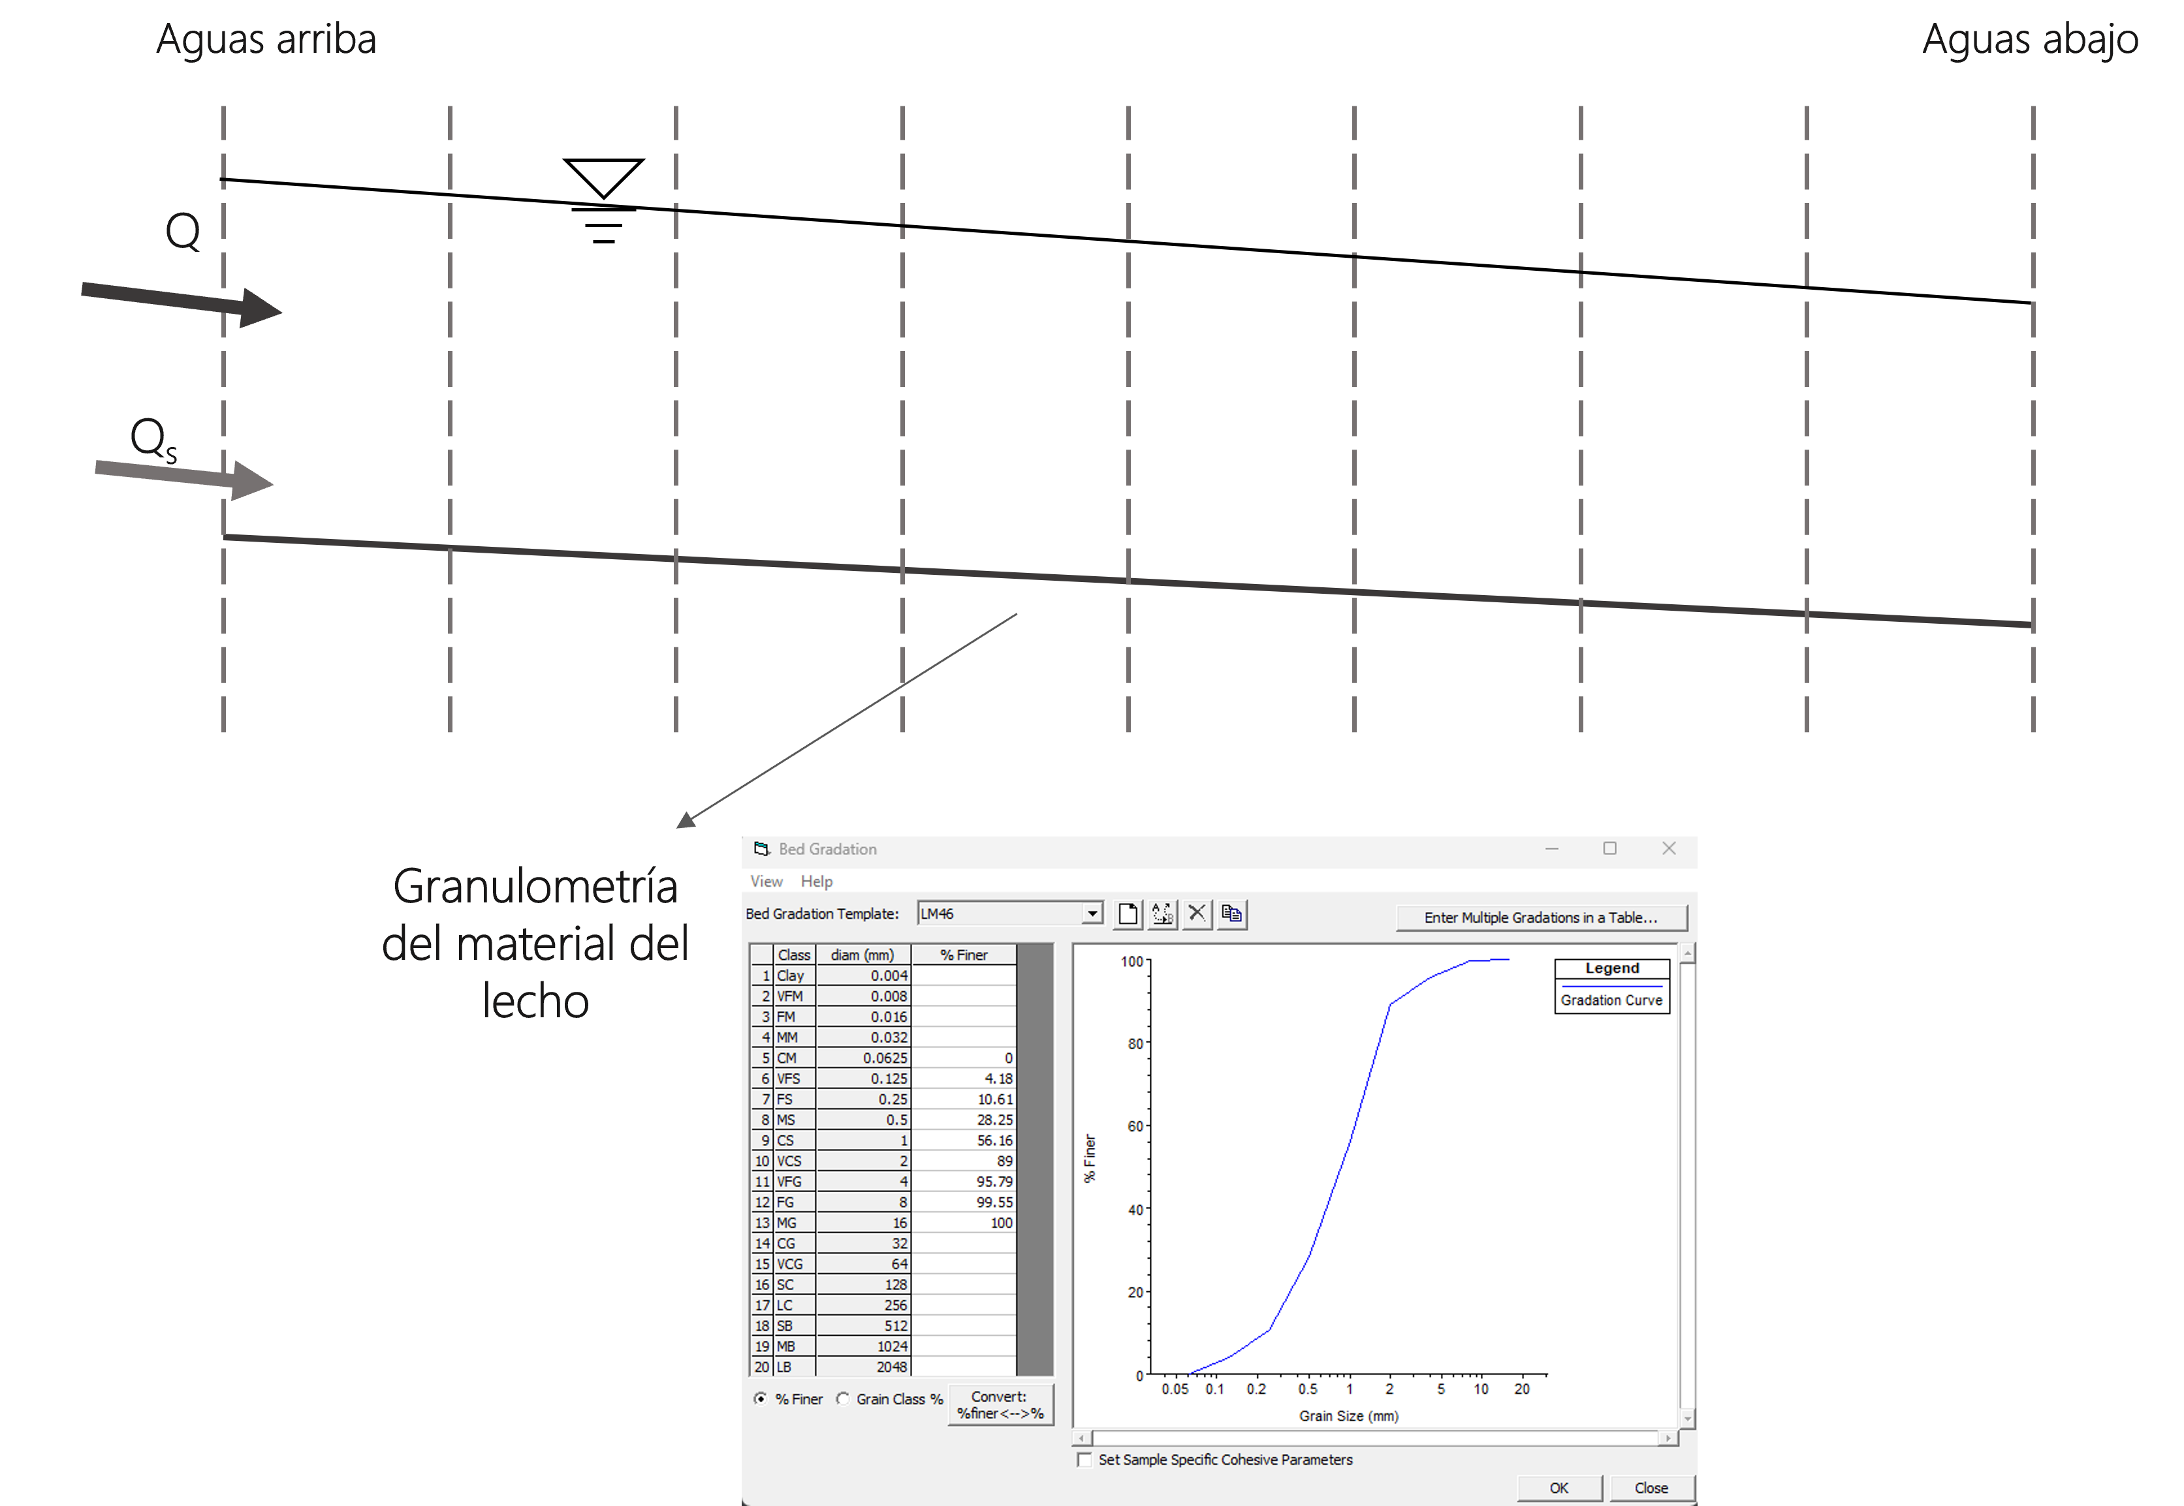
Sedimentos
Granulometría del material del lecho
Notes:
Diapositiva para introducción ejemplo.

Slide 7
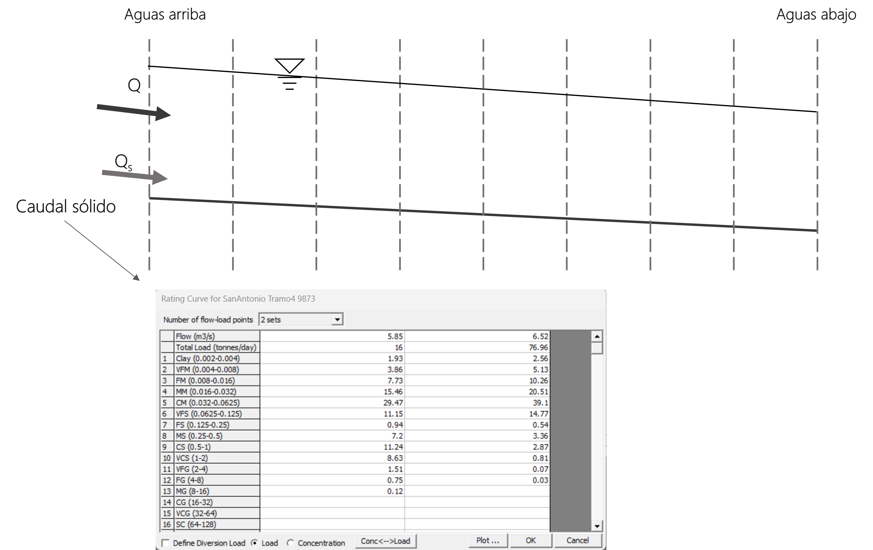
Sedimentos
Caudal sólido
Notes:
Diapositiva para introducción ejemplo.

Slide 8



Dirección
Héctor Alfonso Rodríguez Díaz
alfonso.rodriguez@escuelaing.edu.co
Contenido digital
María Fernanda Latouche Facenda
maria.latouche@escuelaing.edu.co
https://github.com/mflatouche
Expositor
María Fernanda Latouche Facenda
maria.latouche@escuelaing.edu.co
https://github.com/mflatouche
Cámara, edición y música
Juan Manuel Corredor
juan.corredor-u@escuelaing.edu.co

